Slide 1
精神疾病药物处方审核要点
药学部分
2026年北京药学会医院药师规范化培训活动
药师处方审核培训班
果伟
2026.6.27

Slide 2
概要
  抗抑郁药的合理使用
  镇静安眠药的合理使用

Slide 3
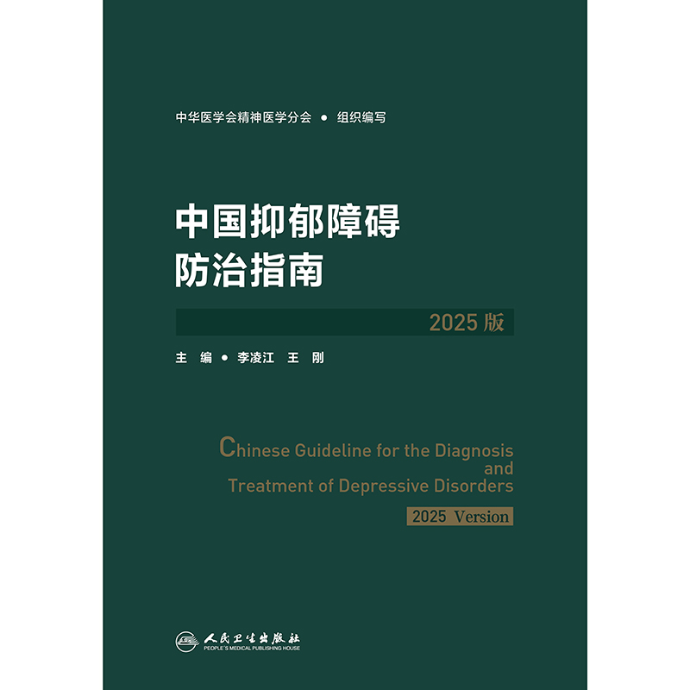
中国抑郁障碍防治指南（2025版）核心更新
2025年9月12日CSP正式发布，李凌江、王刚教授任主编。基于近10年循证证据、GRADE分级，覆盖77个关键临床问题。主要更新如下：
① 治疗目标升级：从"症状缓解"→"功能恢复"+生活质量改善
② MBC（基于评估的量化治疗）贯穿全病程
③ 一线抗抑郁药扩至17种（A级），涵盖SSRIs/SNRIs/NaSSA/NDRI/多模式等7大类
④ 难治性抑郁（TRD）：奥氟合剂（奥氮平/氟西汀）获1级推荐
⑤ 艾司氯胺酮鼻喷雾剂：用于TRD、伴自杀意念抑郁的快速干预
⑥ 物理治疗：rTMS首次纳入标准化推荐，可单用或与药物联合
⑦ 中成药扩至6种：解郁除烦胶囊等纳入轻-中度抑郁辨证联合用药
⑧ 疗效不佳：先优化剂量，再考虑换药或增效，避免过早联合
⑨ 个体化选择：综合症状特征、共病、既往疗效、耐受性、偏好与依从性
⑩ 全过程评估：初诊综合风险排查 + 治疗动态追踪 + 共同决策（医患联盟）
⑪ 共病管理：抑郁+焦虑/失眠/慢性躯体病时机制互补、不良反应叠加最小
⑫ 数字疗法+远程医疗+信息化管理首次纳入指南

Slide 4
抑郁症药物治疗的基本原则
单一用药 机制互补/相似
个体化用药 年龄 反应 防自杀
低起始剂量 提高耐受性
剂量滴定 速度 浓度（MBC量化滴定）
加强宣教 药物 ADR 预期管理
治疗共病 焦虑 失眠
中华医学会精神医学分会. 中国抑郁障碍防治指南（2025版）. 北京: 人民卫生出版社; 2025.

Slide 5
选择抗抑郁药物主要考虑因素
类别 | 考虑因素
安全性 | 患者躯体状况和耐受性 药物不良反应 | 可能的药物相互作用 过量服药风险
有效性 | 药物的临床治愈率 药物起效速度 临床症状特征 | 既往用药史 药物药理学特征 药物遗传学特征
经济性 | 药物价格； 自付费比例
适宜性 | 治疗偏好； 药物便于获得； 使用简便

Slide 6
抑郁症药物分类
TCAs
HCAs
NARIs
MAOIs
其他
SRIS
抗抑郁药
中成药
多模式
NaSSAs
SSRIs
SNRIs

Slide 7
常用抗抑郁药一览 · 中国抑郁障碍防治指南 2025 版
●一线17 种
中文名 | 英文名 | 机制 | 日剂量 | 中文名 | 英文名 | 英文名 | 机制 | 日剂量 | 日剂量
氟西汀 | Fluoxetine | SSRI | 20~60 mg | 安非他酮 | Bupropion | Bupropion | NDRI | 150~450 mg | 150~450 mg
帕罗西汀 | Paroxetine | SSRI | 20~40 mg | 阿戈美拉汀 | Agomelatine | Agomelatine | MT₁/MT₂ 激动 | 25~50 mg | 25~50 mg
氟伏沙明 | Fluvoxamine | SSRI | 100~300 mg | 伏硫西汀 | Vortioxetine | Vortioxetine | 多模式 | 10~20 mg | 10~20 mg
舍曲林 | Sertraline | SSRI | 50~200 mg | 托鲁地文拉法辛 | Toludesvenlafaxine | Toludesvenlafaxine | SNDRI | 80~160 mg | 80~160 mg
西酞普兰 | Citalopram | SSRI | 10~20 mg
艾司西酞普兰 | Escitalopram | SSRI | 5~10 mg | ● 二线和三线·7 种
文拉法辛 | Venlafaxine | SNRI | 75~225 mg | 阿米替林 | Amitriptyline |  | TCA | 50~250 mg
地文拉法辛 | Desvenlafaxine | SNRI | 50~100 mg | 多塞平 | Doxepin |  | TCA | 50~250 mg
度洛西汀 | Duloxetine | SNRI | 40~120 mg | 氯米帕明 | Clomipramine |  | TCA | 50~250 mg
米那普仑 | Milnacipran | SNRI | 100~200 mg | 奥氟合剂 | Olanzapine/Fluoxetine |  | 复方制剂 | 6/25~12/50 mg
左米那普仑 | levomilnacipran | SNRI | 40~120 mg | 曲唑酮 | Trazodone |  | SARI | 50~400 mg
米氮平 | Mirtazapine | NaSSA | 15~45 mg | 艾司氯胺酮 | Esketamine |  | NMDA 拮抗 | 鼻喷·按方案
米安色林 | Mianserin | NaSSA | 30~90 mg | 瑞波西汀 | Reboxetine |  | NRI | 8~12 mg
中华医学会精神医学分会. 中国抑郁障碍防治指南（2025版）. 北京: 人民卫生出版社; 2025.

Slide 8
选择性5-HT再摄取抑制剂（SSRIs）
药理作用：选择性抑制5-HT转运体对突触间隙5-HT的再摄取，提高突触间隙5-羟色胺浓度。
药 名 | 剂量范围(mg/day)
氟西汀 Fluoxetine 帕罗西汀 Paroxetine 舍曲林 Sertraline 氟伏沙明 Fluvoxoxamine 西酞普兰 Citalopram 艾司西酞普兰 Escitalopram | 20-60 20-50 50-200 100-300 20-40 10-20
六朵金花

Slide 9
SSRIs：常用药物作用特点
氟西汀：激活作用，有助精力恢复，减轻疲惫感，消除半衰期长达14d，停药时一般不需逐步减量。警惕药源性焦虑
帕罗西汀：对伴焦虑患者疗效较好。非线性药代动力学，撤药反应大
舍曲林：对女性、伴心血管疾病、儿童强迫症、老年人尤为适宜。DDI少
氟伏沙明：SSRIs中治疗强迫症的药物之一，也是SSRIs中引起性功能障碍最少的药物。CYP1A2，2C19酶的强抑制剂
艾司/西酞普兰：SSRIs中对CYP酶影响最小的药物，除高剂量下QT间期延长问题外，其他不良反应少
J Psychopharmacol. 2015 May;29(5):459-525.

Slide 10
5-HT和NE再摄取抑制剂（SNRIs）
药理作用：抑制5-HT与NE的再摄取，提高突触间隙的浓度。
药 名 | 剂量范围(mg/day)
文拉法辛 Venlafaxine 度洛西汀 Duloxetine 米那普仑 Milnacipran | 75-225 40-120 100-200

Slide 11
SNRIs：常用药物作用特点
文拉法辛：
用于焦虑性抑郁
避免用于中重度高血压患者，以免引起意识障碍，甚至昏迷死亡。
度洛西汀：
对抑郁症的躯体症状如全身疼痛有效，具有良好的耐受性
对男性性功能影响轻微，还可用于女性应激性尿失禁
托鲁地文拉法辛是O-去甲文拉法辛的前体药物

Slide 12
其它抗抑郁药：机制与特点
米氮平 NE和特异性5-HT抑制剂（NaSSA）
适用于老年失眠患者，改善食欲，但可引起发胖。可能导致乏力。
曲唑酮 5-HT拮抗和再摄取抑制剂（SRI）
镇静作用强，用于伴慢性失眠的抑郁患者。较少用于抑郁症的治疗。
伏硫西汀 多模式
同时作用于5-HT转运体和5-HT受体。
对内分泌系统、性功能影响小。有改善认知的作用。
阿戈美拉汀 MT₁和MT₂激动剂
适用于褪黑素分泌不足引起的抑郁问题，改善抑郁的同时能够调节睡眠节律
用药前需进行肝功能化验

Slide 13
常用抗抑郁药的不良反应发生率
 | 中枢神经系统 |  |  |  |  | 抗胆碱能反应 |  |  |  |  | 心血管系统 |  |  |  | 胃肠症状 |  |  |  |  |  | 全身症状
 | 困倦 | 失眠 | 头疼 | 震颤 |  | 口干 | 视物模糊 | 出汗 | 排尿延迟 |  | 头晕 | 高 血压 | 心动过速心悸 |  | 胃肠疼痛 | 恶心 | 呕吐 | 腹泻 | 便秘 |  | 神经过敏焦虑 | 疲劳感 | 皮炎皮疹
 | 镇静 |  |  |  |  |  |  |  |  |  | 体位低血压
 | 嗜睡
西酞普兰 | B | * | * | A |  | B | * | B | * |  | * | * | * |  | A | B | A | A | * |  | A | A | *
艾司西酞普兰 | A | A | * | * |  | A | * | A | * |  | A | * | * |  | A | B | * | A | A |  | A | A | *
氟西汀 | B | B | * | B |  | B | * | A | * |  | * | * | * |  | A | B | * | * | * |  | B | * | A
帕罗西汀 | B | B | B | A |  | B | A | B | A |  | B | * | * |  | A | B | A | B | B |  | A | * | A
舍曲林 | B | B | C | B |  | B | A | A | A |  | B | * | A |  | A | C | A | B | A |  | B | B | A
度洛西汀 | A | B | A | A |  | B | A | A | A |  | A | A | A |  | A | C | A | A | B |  | A | A | *
文拉法辛 | B | B | B | A |  | B | A | B | A |  | B | A | A |  | A | C | A | A | B |  | B | * | A
*不良反应发生率<5%；A-不良反应发生率<9%；B-不良反应发生率10-30%；C-不良反应发生率31-49%。
Lam RW. et al., Canadian Network for Mood and Anxiety Treatments (CANMAT) clinical guidelines for the management of major depressive disorder in adults. III. PharmacotherapyJ Affect Disord. 2009 Oct;117 Suppl 1:S26-43.

Slide 14
抑郁障碍治疗中的中成药与天然产物
2025版指南更新：中成药扩至 6 种，作为 轻-中度抑郁辨证联合用药（2C级），强调中西医结合
中成药 | 组方与功效 | 适用证型 | 药学监护要点
解郁除烦胶囊 | 柴胡+栀子+白芍等；解郁化痰、清热除烦 | 轻-中度抑郁；肝郁化火证；伴焦虑/失眠 | 可联合SSRI；监测肝功能；孕妇慎用
舒肝解郁胶囊 | 贯叶金丝桃+刺五加；舒肝解郁、健脾安神 | 轻-中度抑郁；肝郁脾虚证 | 贯叶金丝桃为CYP3A4强诱导剂；禁与SSRI/华法林/避孕药/免疫抑制剂合用
巴戟天寡糖胶囊 | 巴戟天寡糖；补肾阳、益精血 | 轻-中度抑郁；肾阳虚证 | 耐受性较好；可联合SSRI
乌灵胶囊 | 乌灵菌粉；补肾健脑、养心安神 | 轻度抑郁；心肾不交；伴失眠/焦虑 | 不良反应少；可与SSRI联合改善失眠
圣·约翰草提取物 | 金丝桃素、贯叶金丝桃素；抑制单胺再摄取 | 轻度抑郁；CANMAT列为1级辅助 | 强药物相互作用；禁联用SSRI/避孕药/抗凝药
药学合理用药要点：中成药仅作为轻-中度抑郁辨证联合用药；重度抑郁仍以化学药为主；含贯叶金丝桃成分者警惕CYP3A4诱导→大量药物相互作用；用药≥2周仍无效应转换方案
中华医学会精神医学分会. 中国抑郁障碍防治指南（2025版）; 中国中西医结合学会精神疾病专业委员会. 抑郁症中西医结合诊疗专家共识. 2021.

Slide 15
其他药物
不予推荐：氟哌噻吨美利曲辛片
说明书适应症：轻、中度抑郁和焦虑
欧、美、日均已撤市 可能引起严重不良反应
疗效不持久、撤药反应大 缺乏严谨的循证证据

Slide 16
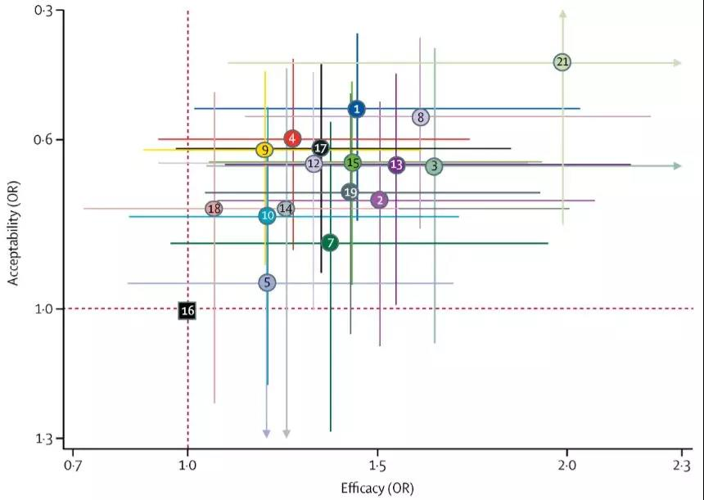
21种抗抑郁药的疗效及耐受性坐标图
1.阿戈美拉汀 2. 阿米替林
3. 安非他酮 4. 西酞普兰
5. 氯米帕明 6. 去甲文拉法辛
7. 度洛西汀 8. 艾司西酞普兰
9. 氟西汀 10. 氟伏沙明
11. 左旋米那普仑 12. 米那普仑
13. 米氮平 14. 萘法唑酮
15. 帕罗西汀 16. 瑞波西汀
17. 舍曲林 18. 曲唑酮
19. 文拉法辛 20. 维拉唑酮
21. 伏硫西汀
阿戈美拉汀、艾司西酞普兰、伏硫西汀在有效性和耐受性上可达到最佳平衡，是中、重度抑郁症早期治疗的最佳选择
Cipriani et al., Lancet. 2018; 391(10128):1357-1366.

Slide 17
抗抑郁药：对病人的解释
抗抑郁疗效2-4周才出现，而副作用出现较早，但可随治疗进程减轻，并完全消失
最初用药2-4周，家属谨防患者自杀
服药期间不要饮酒
抑郁症是慢性病，加药、减药、停药需遵医嘱
即使症状缓解，也不可私自停药
自行中断服药，复发风险大幅增加，反复复发导致难治

Slide 18
处方审核举例
举例
适应症：抑郁症
处方：阿戈美拉汀 25mg QN+ 氟西汀 20mg QD
抗抑郁剂重复使用
阿戈美拉汀和氟西汀都是抗抑郁药。
若合用，必须嘱托标注：难治性或交叉换药
解析

Slide 19
失眠的药物治疗学

Slide 20
失眠的药物治疗原则
基本原则 CBT-i为基础 对因治疗 适宜药物
个体化 按需 间断 足量
理想药物 无躯体依赖 不破坏睡眠结构

Slide 21
镇静催眠药物分类
食欲素受体拮抗剂
苏沃雷生
BZRAs¹
艾司唑仑
抗抑郁药¹
褪黑素受体激动剂¹
雷美替胺
阿戈美拉汀
多塞平
米氮平
莱博雷生
达利雷生
唑吡坦
地达西尼
苯二氮䓬类、
非苯二氮䓬类、
新型苯二氮䓬类
合称为苯二氮䓬受体激动剂(BzRAs)
其它
抗组胺H₁受体药物
具有镇静作用的抗精神病药
麻醉类药物
中华神经科杂志, 2024, 57(6): 560-584.

Slide 22
苯二氮䓬受体激动剂 苯二氮䓬类
抗焦虑作用
小剂量BDZ有抗焦虑作用
用法用量： 0.5片-2片， BID/TID， 连续使用不超过4周
镇静催眠作用
缩短入睡时间，延长睡眠持续时间，减少觉醒次数。
明显缩短或取消NREM第四相，对REMS影响较小，导致睡后恢复感下降。
用法用量： 1片-2片， QN， 连续使用不超过4周
应注意避免长期、大量使用
Bastien CH et al. Sleep. 2003 May 1;26(3):313-7.

Slide 23
苯二氮䓬受体激动剂 苯二氮䓬类
分类 | 药物 | 达峰时间(h) | 消除半衰期(h) | 口服生物利用度 | 代谢产物
长效 | 地西泮 | 0.5~2 | 20~70 | 76% | 去甲地西泮、 去甲羟地西泮
 | 氯硝西泮 | 1~2 | 26~49 | 81.2%~98.1%
中效 | 硝西泮 | 2 | 8~36 | 78%
 | 艾司唑仑 | 3 | 10~24 | 74%
短效 | 地达西尼 | 1 | 4
 | 咪达唑仑 | 0.5~1 | 2~3 | 50%
 | 阿普唑仑 | 1~2 | 12~15 |  | α-羟基阿普唑仑
 | 劳拉西泮 | 2 | 12 | 90% | 葡萄糖醛酸劳拉西泮
 | 奥沙西泮 | 2~4 | 4~15

Slide 24
苯二氮䓬类 适应症
药物 | 适应症
氯硝西泮 | 癫痫
咪达唑仑 | 催眠
 | 麻醉前给药
三唑仑 | 催眠
氟西泮 | 治疗失眠、睡眠障碍
氯氮䓬 | 抗焦虑
 | 催眠
 | 抗癫痫
药物 | 适应症
地西泮 | 抗焦虑
 | 镇静
 | 催眠
 | 抗惊厥
 | 癫痫持续状态
 | 麻醉前给药
 | 急性酒精戒断
艾司唑仑 | 镇静
 | 催眠
 | 抗惊厥、抗癫痫
 | 麻醉前给药
阿普唑仑 | 抗焦虑
 | 镇静催眠
 | 抗惊恐
劳拉西泮 | 抗焦虑
 | 镇静催眠
奥沙西泮 | 抗焦虑
 | 镇静催眠
 | 急性酒精戒断症状
 | 一次性失眠
地达西尼 | 失眠的短期治疗
一类精神药品
无适应症

Slide 25
苯二氮䓬受体激动剂 安全性
药物 | 宿醉效果 | 失眠反跳 | 耐受性 | 成瘾性
苯二氮䓬类
三唑仑 | 0 | +++ | +++ | ++
咪达唑仑 | 0 | +++ | +++ | ++
氯硝西泮 | + ~ ++ | ++ ~ +++ | ++ ~ +++ | ++
硝西泮 | +++ | 0 | + | ++
地西泮 | ++ | ++ | + | +
阿普唑仑 |  | + | + | +
艾司唑仑 |  | + | + | +
劳拉西泮 | 0 | + | + | +
地达西尼* |  | + | + | +

Slide 26
苯二氮䓬受体激动剂 非苯二氮䓬类
催眠作用
缩短入睡时间，减少睡眠觉醒次数，对REM影响较小，对睡眠结构破坏较少
用法用量： 0.5-1片， 睡前服用， 连续使用不超过4周
不良反应
唑吡坦 噩梦、梦游
佐匹克隆/右佐匹克隆 口苦
扎来普隆 短期的记忆缺失

Slide 27
苯二氮䓬受体激动剂 非苯二氮䓬类
药物 | 达峰时间(h) | 半衰期(h) | 口服生物利用度
唑吡坦 | 0.3~3 | 2.4 | 70%
佐匹克隆 | 1.5~2 | 5 | 80%
右佐匹克隆 | 1 | 6 | 80%
扎来普隆 | 1 | 1 | 30%

Slide 28
苯二氮䓬受体激动剂 安全性
药物 | 宿醉效果 | 失眠反跳 | 耐受性 | 成瘾性
非苯二氮䓬类
唑吡坦 | 0 | + | 0 | 0
佐匹克隆 | ++ | ++ | ++ | +
扎来普隆 | 无资料 | 0 | 5周左右产生 | 无资料
右佐匹克隆 | 0 | 0 | 0 | 0
中国成人失眠诊断与治疗指南. 中华医学会神经病学分会睡眠障碍学组, 2012.

Slide 29
苯二氮䓬受体激动剂的合理使用

Slide 30
合理用药原则
□ 把握按需、间断、足量的用药
一般每周服药3-5天，持续时间一般不超过3-4周
必要时在权衡利弊的基础上，适当调整疗程
对需要长期用药者，宜“按需服药”，交替使用缺少循证证据
一般不主张联合用药
□ 动态评估 适时调整治疗方案
□ 合理撤药 宜采用逐渐减药的撤药方法
□ 预防依赖/成瘾 及时发现依赖与成瘾的早期表现，给予相应的对策
□ 告知注意事项 避免驾车或从事危险性作业等

Slide 31
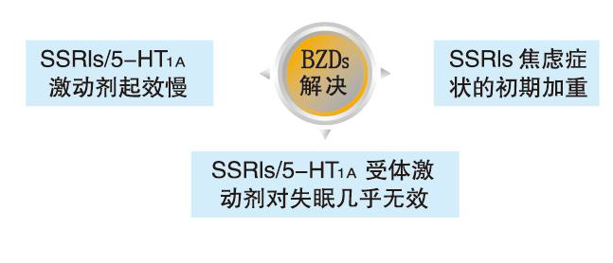
药物选择 与SSRIs联用
BZDs合并用药时间控制在4-6周，4周后开始逐渐减量

Slide 32
镇静催眠药 褪黑素受体激动剂
雷美替胺 | 对于合并睡眠呼吸障碍的失眠患者安全有效，由于没有药物依赖性，也不会产生戒断症状，已被FDA批准用于长期失眠的药物治疗。国内未上市。
阿戈美拉汀 | 具有抗抑郁和催眠双重作用，能够改善抑郁障碍相关的失眠，缩短睡眠潜伏期，增加睡眠连续性。
治疗昼夜节律失调导致的失眠，或以入睡困难为主诉的失眠

Slide 33
镇静催眠药物 抗抑郁药
曲唑酮 （A:勿使用 B:指南 D:临床使用）
不改变睡眠结构，不显著改善睡眠质量。头痛风险显著高于安慰剂，75%使用者出现不良反应（50mg）。
米氮平（ A:不建议 B:临床建议 D:临床使用）
可以增加睡眠的连续性和慢波睡眠，缩短入睡潜伏期，增加总睡眠时间，改善睡眠效率，可以改善客观睡眠参数。但体重增加，食欲增加不良反应发生率较高。
A. 美国睡眠医学会AASM指南
B. 中国失眠障碍诊断和治疗指南2017
D. 中国失眠障碍综合防治指南2019（非循证）
“标准”>“指南”>“临床建议”

Slide 34
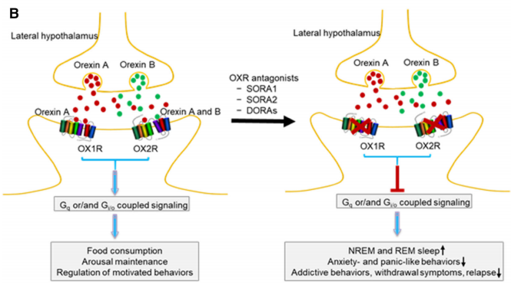
镇静催眠药物 双食欲素受体拮抗剂
通过影响快速眼动睡眠（REM）来增加总睡眠时间
缩短入睡后中途醒来时间，有效改善睡眠
很少报告有白天嗜睡现象
最常见的不良反应是头痛
停止服用后没有发现反弹或戒断症状
同普通药物管理
国内仅达利雷生、莱博雷生上市
食欲素 A （hypocretin⁃1）和食欲素 B （hypocretin⁃2）
Orexin Receptor Antagonists as Emerging Treatments for Psychiatric Disorders. Neurosci Bull. 2020 Apr;36(4):432-448.

Slide 35
镇静催眠药物 双食欲素受体拮抗剂
药物 | 英文 | 上市时间 | 作用机制 | 常规剂量 | ≥65岁剂量 | 半衰期 | 注意事项
苏沃雷生 | suvorexant | 2014FDA | 拮抗OX1R和OX2R，两者抑制作用类似 | 10-20mg | 10-15mg | 12h | 药物清除很大程度上依赖于CYP3A； 如果与CYP3A的中度抑制剂联合使用，推荐剂量为5 mg，可加到10mg； 避免与强CYP3A抑制剂或诱导剂联用
莱博雷生 | Lemborexant | 2019FDA | 拮抗OX1R和OX2R，对后者抑制作用更强 | 5-10mg | 5mg | 17-19h | 药物清除依赖于CYP3A；如果与轻度CYP3A4抑制剂联合使用，建议剂量为5mg；避免与中强度CYP3A4抑制剂和诱导剂联用
达利雷生 | Daridorexant | 2022FDA | 拮抗OX1R和OX2R，两者抑制作用类似 | 50 mg | 25 mg | 5.9-8.8h | 药物清除依赖于CYP3A4；如果与中度CYP3A4抑制剂联合使用，建议剂量为25mg；避免与强CYP3A4抑制剂和诱导剂联用

Slide 36
关注点
对因治疗 慢性失眠绝大多数都有其病因
理想治疗药物 可改善睡眠结构 不成瘾 无代谢风险
非苯二氮䓬类 长期使用成瘾风险并不低

Slide 37
处方审核 举例
适应症：失眠
处方：阿普唑仑片 0.4mg QN
地西泮片 2.5mg QN
举例
两种苯二氮䓬
如需合用，须有焦虑、失眠两个诊断，并且焦虑Bid、Tid使用，失眠QN使用方为合理。
解析

Slide 38
总结
抗抑郁药以单一用药为主，需足剂量、足疗程使用，停药需慎重
SSRI和SNRI是抗抑郁一线用药
抗抑郁药物治疗应个体化
镇静安眠药不作为焦虑障碍的一线用药，仅做辅助使用
必须使用镇静安眠药时应足量治疗，适时减停

